Slide 1
Uvod v veščine za usposabljanje
Gradivo o trajnostnem javnem naročanju za izobraževalce
Tematski sklop 1
Datum

Slide 2
Vsebina
Predznanje
Načela izobraževanja odraslih
Pogosti izzivi pri usposabljanju in kako se z njimi spopasti

Slide 3
1. Predznanje
Prenos znanja je še vedno najpogosteje uporabljen pristop za spodbujanje sprememb v vedenju.
Problemsko znanje: poznavanje problematike, npr. okoljski problemi, socialni vplivi.
Akcijsko znanje: znanje o koristnih vedenjih.
Znanje kot podlaga za utemeljitev nujnosti sprememb vedenja.
AMPAK: Povezava med znanjem in ravnanjem je dokaj šibka: samo znanje ne zadostuje za doseganje spremembe vedenja!

Slide 4
1. Predznanje
Prenos znanja o problemu brez konkretnih možnosti ukrepanja (akcijsko znanje) vodi do kognitivne disonance.
Definicija: Neprijetno čustveno stanje, ki nastane, ko lastna dejanja niso v skladu z lastnimi prepričanji/vrednotami/predpostavkami (stanje napetosti).
Primer: Letenje je slabo za podnebje, vendar želim odpotovati v daljne kraje.

Slide 5
1. Predznanje
Če so trajnostne možnosti manj dostopne, bolj zapletene, manj priročne in dražje od običajnih možnosti, ima to dve bistveni posledici:
Ljudje, ki želijo ravnati trajnostno, težko rešujejo kognitivne disonance s spremembo svojega vedenja.
Pogosto se nagibajo k temu, da disonance rešujejo s prilagajanjem lastnih predpostavk:
banalizacija („Če bi bilo res tako slabo, ne bi bilo dovoljeno.“)
prelaganje odgovornosti („Najprej morajo nekaj storiti politiki.“)
primerjave na družbeni lestvici („Drugi se vedejo veliko manj trajnostno kot jaz.“)

Slide 6
1. Možni izhodi iz dileme:
Vrednote:
Prenos vrednot v zvezi s trajnostjo
AMPAK: Ne pričakujte kratkoročnih, merljivih učinkov; na vrednote in norme je mogoče vplivati le dolgoročno.
Bolj izkoristite moč družbenih norm
Poročajte o tem, koliko in katere osebe so že aktivne, in javno predstavite te predane posameznike kot multiplikatorje.
Spodbujanje skupinske identitete, krepitev kolektivne samoučinkovitosti.

Slide 7
2. Načela izobraževanja odraslih
Dobro je vedeti | Relevantnost in vpliv na osebno življenje
Samopodoba | Prevzemanje nadzora nad lastnim učnim procesom, sprejemanje odločitev o tem, kaj, kako in kdaj
Predhodne izkušnje | Predznanje in izkušnje vplivajo na to, kako odrasli dojemajo nove informacije
Pripravljenost za učenje | Pripravljenost za učenje je povezana s trenutnimi potrebami
Usmerjenost v učenje | Sposobnost reševanja problemov in praktična naravnanost, usmerjenost v naloge
Motivacija za učenje | Pretežno notranja, osebna vlaganja

Slide 8
2. Načela izobraževanja odraslih
Biti in delati…
vezano na kontekst
interaktivno
sodelovanje
fleksibilno
eksperi-mentalno
relevantno
samostojno vodenje

Slide 9
3. Pogosti izzivi pri usposabljanju
Preveč informacij
Tog sistem znotraj občine – nejasnost postopanja
Neopredeljena relevantnost
Pomanjkanje časa
Različne ravni (pred)znanja
Pomanjkanje povratnih informacij in sistemov podpore
Odpor

Slide 10
Preveč informacij
Pred začetkom usposabljanja se seznanite z občino in glede na svoje ugotovitve izberite vsebine v zvezi z naslednjimi vprašanji:
    Kakšni so cilji občine?
    Katere kompetence so že prisotne?
    Katere posebne sposobnosti zahtevajo znanje in vajo?
    Kdo je lahko odgovoren za kaj? Dodelite vloge.
    Kakšno znanje potrebujejo?
Osredotočite se na majhne korake, namesto da poskušate narediti vse naenkrat!

Slide 11
Nejasnost postopanja
Kako deluje občina? Kdo je odgovoren?
  Sestajajte se z osebami, odgovornimi za notranje upravne postopke, in določite področja, na katerih so potrebne spremembe, ter odgovornost in oz. pristojnosti
  Spodbujajte vzpostavitev sistema za povratne informacije.
  Pri usposabljanjih se držite področij, ki so bila določena v pripravljalnem delu, tudi če so ta ožja.
  Verjetnost, da bodo ljudje samostojno nadaljevali svoje delo, je večja, če vidijo, da njihovo delo dejansko vodi k spremembam.

Slide 12
Neopredeljena relevantnost
Kako deluje občina? Kakšni so njeni prihodnji cilji? Kakšen je splošni politični okvir?
Ugotovite, kaj želi občina spremeniti.
Udeležencem predstavite uradne cilje.
Osredotočite se na to, da jim pokažete, zakaj so ti cilji pomembni in zakaj so njihove individualne sposobnosti potrebne za uspeh vsakega posameznega cilja.
Spodbujajte posameznike, naj prevzamejo odgovornost za svoje delo. To vodi k samoučinkovitosti in občutku relevantnosti.

Slide 13
Pomanjkanje časa
Skupaj s svojimi udeleženci ugotovite, kje točno primanjkuje časa. Pri tem se osredotočite na naslednja vprašanja.
Kako trenutno izgleda naš proces?
Kaj je treba spremeniti?
Kaj lahko ostane takšno, kot je?
Kaj se lahko opusti?
Večinoma gre bolj za potrebo po časovnem premiku kot za dejanski primanjkljaj časa.

Slide 14
Različne ravni (pred)znanja
Spoznajte udeležence in njihovo znanje o trajnosti in trajnostnem javnem naročanju. Kaj jih navdušuje? Koliko so pripravljeni vložiti v prilagoditev javnega naročanja v svoji občini?
Spodbujajte izmenjavo med udeleženci.
Vključite udeležence in njihovo znanje v svoje usposabljanje.
Dajte jim priložnost, da se izkažejo.
Vsi udeleženci bodo verjetno bolj motivirani, da nadaljujejo svoje odlično delo, če bodo videli, kaj je že bilo doseženo, namesto da jih samo pozivate k nekemu dejanju.

Slide 15
Pomanjkanje informacij in sistemov podpore
Zabeležite svoje ugotovitve o tem, kako deluje občina in kdo je odgovoren. Prisluhnite udeležencem vašega usposabljanja.
Sestajajte se z osebami, odgovornimi za notranje upravljanje.
Zberite povratne informacije od udeležencev vašega usposabljanja in razvijte sistem povratnih informacij.
Spodbujajte vzpostavitev sistema povratnih informacij.
Tudi kratkoročna, časovno učinkovita povratna zanka zagotavlja, da novi procesi ostanejo funkcionalni.

Slide 16
Odpor
Pojasnite skupne točke in opredelitve pojmov.
Upoštevajte pravila dobre komunikacije: bodite spoštljivi, aktivno poslušajte, pustite druge, da dokončajo svoje misli.
Ohranite pedagoško-etično držo.
Na razprave o ekološki in socialni trajnosti se pripravite z dejstvi in argumenti.
Razumite strategije dezinformacije.

Slide 17
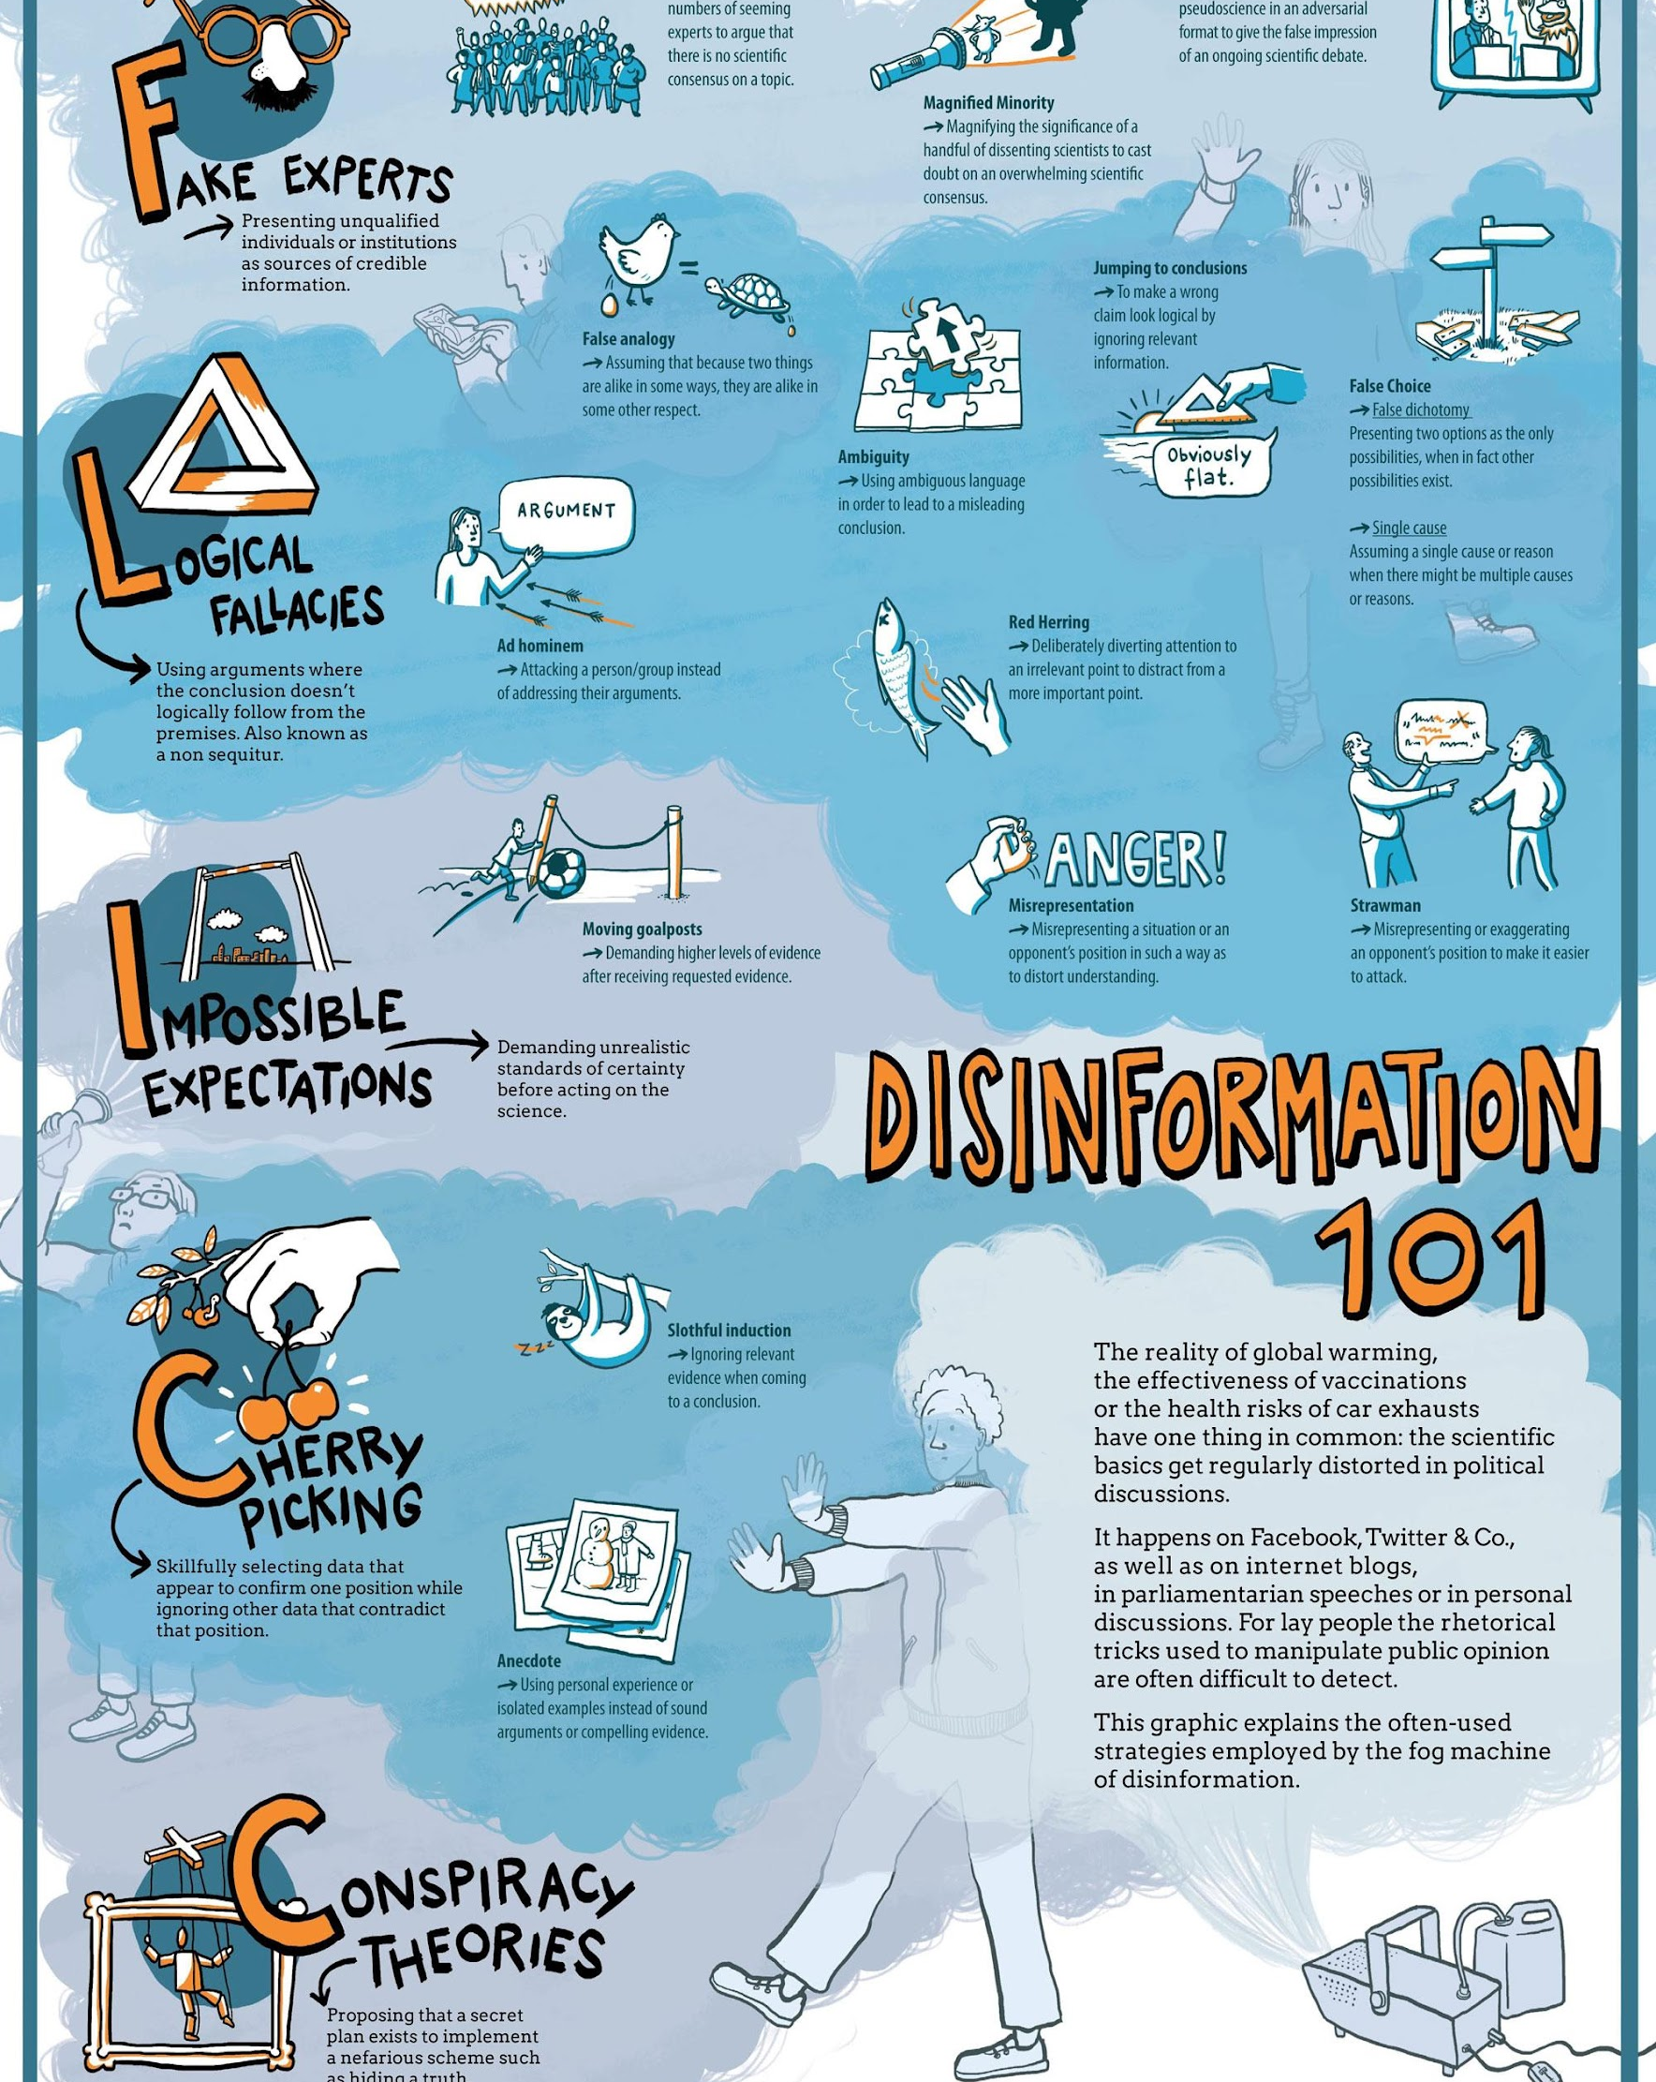
Strategije dezinformiranja
Vir: www.klimafakten.de

Slide 18
Strategija za dobro razpravo
Sprijaznite se, da udeležencev s trdnimi mnenji pogosto ne boste mogli prepričati, zato se raje osredotočite na preostale udeležence.
Postavljajte vprašanja, namesto da sodite.
Poimenujte in priznajte čustva.
Iščite alternative. To usmerja pozornost naprej in razpravo usmerja k možnim rešitvam.
Dovolite čas za razmislek, prekinite razpravo in nadaljujte z nalogo pisanja ali fazo tihe refleksije oziroma jo zaključite.
Omogočite samopozicioniranje, vendar ga ne vsiljujte. Nekateri udeleženci potrebujejo čas.
Opolnomočenje namesto obtoževanja: osredotočite se na možnosti ukrepanja in potencial za spremembe.

Slide 19
Hvala za pozornost!

